Slide 1
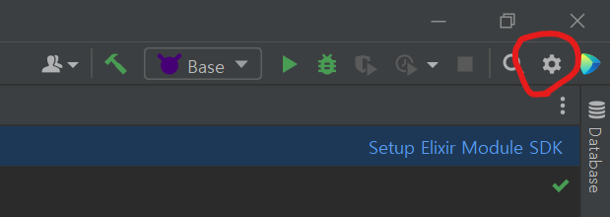
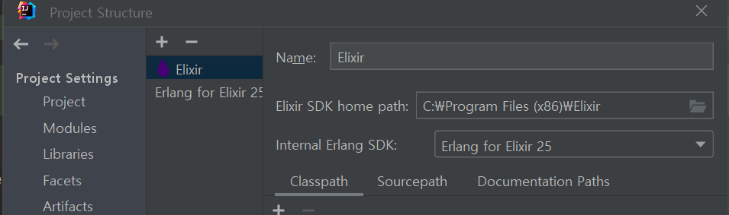
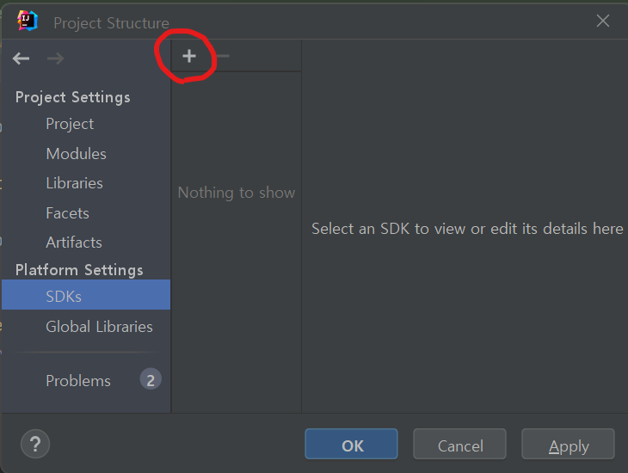
인텔리제이에서 Elixir SDK와 Erlang sdk를 셋업하기 위해서 톱니 버튼을 누르고(1번그림 참고) Project structure를 선택하시면 2번 그림이 보입니다.
2번 그림에서 +를 선택한 뒤 Add Elixir SDK를 선택하시면 경고창이 뜹니다. 이 경고창이 시키는 대로 먼저 Elixir를 위한 Erlang SDK를 설정해야합니다. MAC의 경우Erlang SDK는 표를 참조하시면 됩니다.
팝업 창을 이용해 SDK를 셋업하고 난 뒤에는 3번 그림과 같이 Elixir, Erlang 모두 셋업 되어 있어야합니다.
1
3
Homebrew | Elixir SDK | /usr/local/Cellar/elixir/VERSION
 | Erlang SDK | /usr/local/Cellar/erlang/VERSION/lib/erlang
 | Erlang for Elixir SDK
2

Slide 2
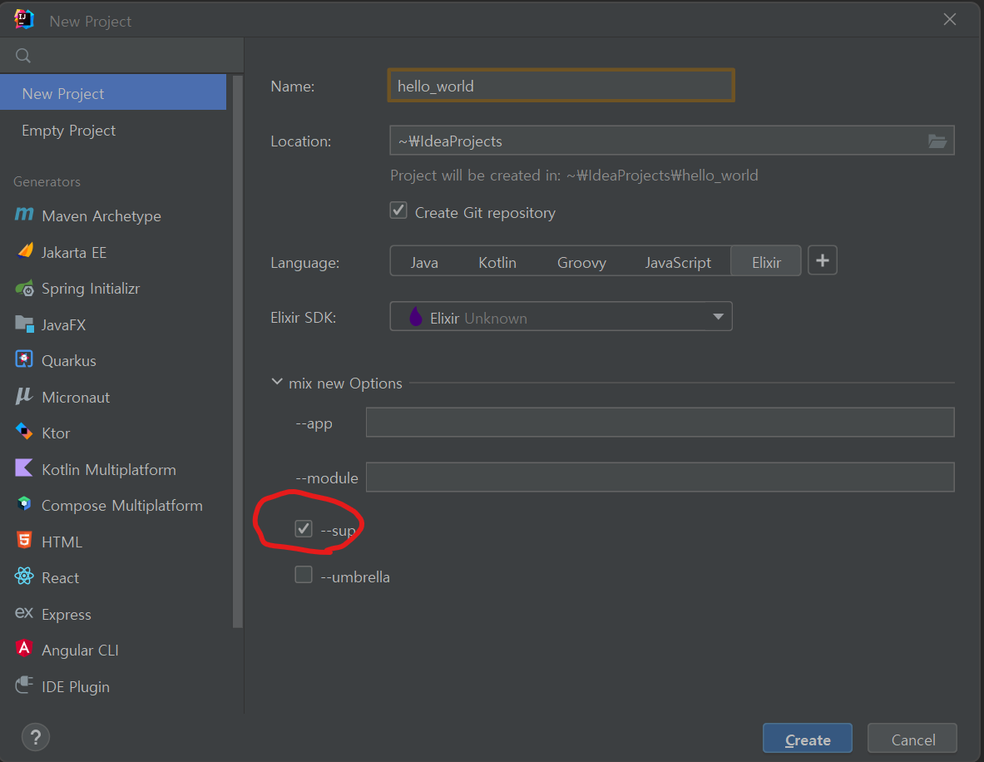
새 프로젝트를 만들면 다음과 같은 형태를 보실겁니다. 이 때 에러가 발생한다면 연락 부탁드립니다.
프로젝트 생성 시, --sup옵션을 체크하는 것을 잊지마시기 바랍니다. 또 프로젝트의 이름은 소문자로 구성되어야 에러가 나지않습니다!

Slide 3
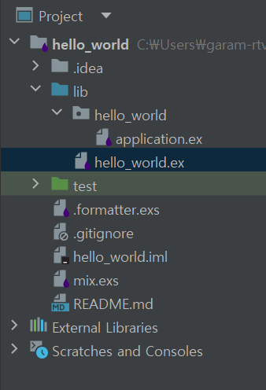
프로젝트가 생성된다면 왼쪽과 같은 프로젝트 구조와, 오른쪽의 mix.exs 파일이 생성됩니다.
defmodule HelloWorld.MixProject do
use Mix.Project
def project do
[
app: :hello_world,# Name of Application
version: "0.1.0",
elixir: "~> 1.14",
start_permanent: Mix.env() == :prod,
deps: deps() #의존하는 패키지 셋업
]
end
# Run "mix help compile.app" to learn about applications.
def application do
[
extra_applications: [:logger],
# start(_type, _args)함수, c의 main함수 개념,의 정의가 있는 모듈 정의
mod: {HelloWorld.Application, []}
end
# Run "mix help deps" to learn about dependencies.
defp deps do
[
# {:dep_from_hexpm, "~> 0.3.0"},
# {:dep_from_git, git: "https://github.com/elixir-lang/my_dep.git", tag: "0.1.0"}
]
end
end

Slide 4

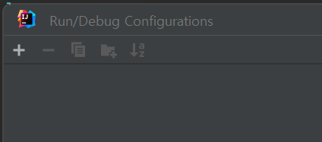
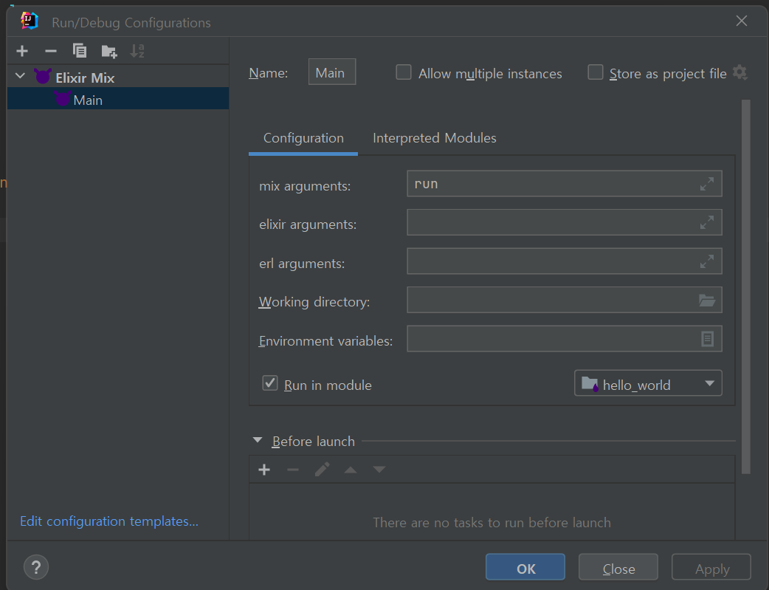
1번 그림의 current 파일을 선택한 뒤, Edit Configuration을 선택하십시오
1
2. 2번 그림에서 + 버튼을 누른 뒤 Elixir Mix를 선택하십시오
2
3번 그림처럼 세팅한 뒤 ok를 누르십시오
3

Slide 5
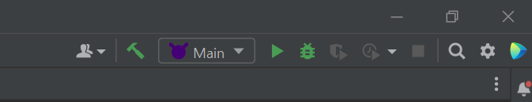
위외 같은 화면이 뜨면 세팅 완료입니다. Play 버튼을 누르시기 전에 오른쪽 그림의 application 파일에서 다음과 같이 IO.puts를 해주면
defmodule HelloWorld.Application do # See https://hexdocs.pm/elixir/Application.html # for more information on OTP Applications @moduledoc false use Application @impl true def start(_type, _args) do children = [ # Starts a worker by calling: HelloWorld.Worker.start_link(arg) # {HelloWorld.Worker, arg} ] # See https://hexdocs.pm/elixir/Supervisor.html # for other strategies and supported options opts = [strategy: :one_for_one, name: HelloWorld.Supervisor] IO.puts("Hello World!") Supervisor.start_link(children, opts) end end

Slide 6
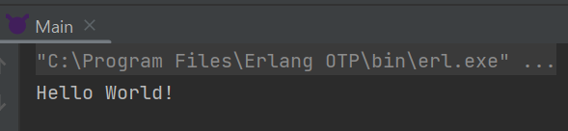
위와 같은 결과를 얻을수 있습니다.

